Slide 1
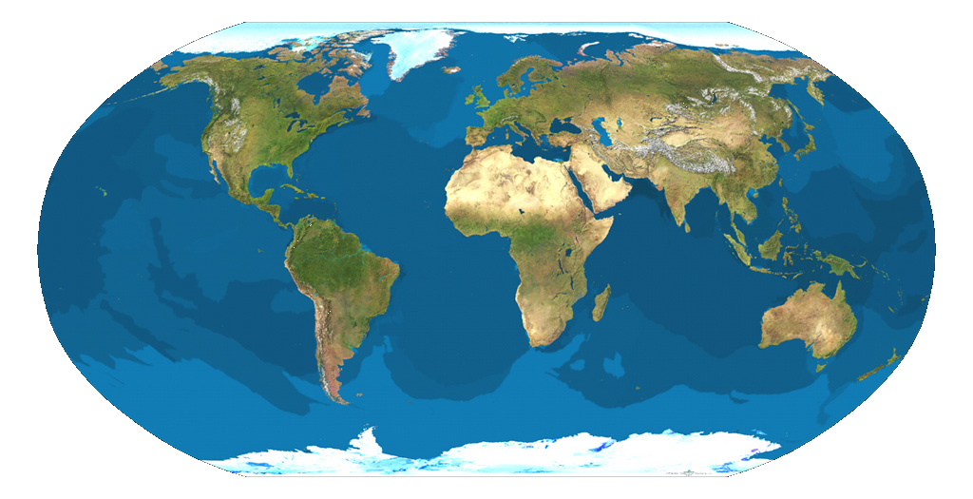
Vĩ độ (BCN) | Thảm thực vật (A) | Thảm thực vật từ Tây sang Đông ở Châu Âu (B)
0⁰ | Rừng mưa nhiệt đới | Các kiểu rừng khác và đất không có rừng; rừng lá rộng và rừng lá kim hỗ hợp ôn đới; hoang mạc và bán hoang mạc; thảo nguyên; các kiểu rừng khác và đất không có rừng; rừng lá rộng và rừng lá kim hỗ hợp ôn đới.
20⁰ | Xa van, rừng nhiệt đới khô
40⁰ | Thảo nguyên
60⁰ | Rừng lá kim
90⁰ | Hoang mạc lạnh
KHỞI ĐỘNG
KHỞI ĐỘNG
Bài 18
QUY LUẬT ĐỊA ĐỚI VÀ QUY LUẬT PHI ĐỊA ĐỚI
CHUYỂN GIAO NHIỆM VỤ
Notes:
GV chuẩn bị thẻ các TTV cho HS lên ghép

Slide 2
MỤC TIÊU
Trình bày được khái niệm, biểu hiện và ý nghĩa thực tiễn của quy luật địa đới và quy luật phi địa đới.
Giải thích được một số hiện tượng phổ biến trong MT tự nhiên bằng các quy luật địa lí.
Yêu thiên nhiên, tác động phù hợp trong quá trình sử dụng tự nhiên.

Slide 3
I. VỎ ĐỊA LÍ
II. QUY LUẬT THỐNG NHẤT VÀ HOÀN CHỈNH CỦA VỎ ĐỊA LÍ
NỘI DUNG BÀI HỌC
Quy luật địa đới
Quy luật phi địa đới

Slide 4
NỘI DUNG BÀI HỌC
1. QUY LUẬT ĐỊA ĐỚI
2. QUY LUẬT PHI ĐỊA ĐỚI
CHUYỂN GIAO NHIỆM VỤ

Slide 5
NỘI DUNG BÀI HỌC
I. QUY LUẬT ĐỊA ĐỚI
II. QUY LUẬT PHI ĐỊA ĐỚI
NHIỆM VỤ
Chia các nhóm = 2 cụm: đọc thông tin mục 1 trả lời 3 nội dung: Khái niệm, biểu hiện, ý nghĩa thực tiễn của quy luật địa đới.
Thời gian: 5 phút/trạm và di chuyển theo sơ đồ
CỤM 1
Trạm 1
Trạm 2
CỤM 2
Trạm 1
Trạm 2
Trạm 3
Trạm 3
Trạm 4
Trạm 4
Trạm 5
Trạm 5
Trạm 1: “Khái niệm – Nguyên nhân”
Trạm 2: “Biểu hiện 1” SỰ PHÂN BỐ CÁC VÒNG ĐAI NHIỆT
Trạm 3: “Biểu hiện 2” SỰ PHÂN BỐ CÁC ĐAI KHÍ ÁP VÀ CÁC ĐỚI GIÓ
Trạm 4: “Biểu hiện 3” CÁC ĐỚI KHÍ HẬU TRÊN TRÁI ĐẤT
Trạm 5: “Biểu hiện 4” CÁC NHÓM ĐẤT VÀ KIỂU THẢM THỰC VẬT

Slide 6
NỘI DUNG BÀI HỌC
I. QUY LUẬT ĐỊA ĐỚI
II. QUY LUẬT PHI ĐỊA ĐỚI
NHIỆM VỤ
Chia lớp 10 nhóm theo 2 cụm: đọc thông tin mục 1 trả lời 3 nội dung: Khái niệm, biểu hiện, ý nghĩa thực tiễn của quy luật địa đới.
Thời gian: 5 phút/trạm và di chuyển theo sơ đồ
CỤM 1
Trạm 1
Trạm 2
CỤM 2
Trạm 1
Trạm 2
Trạm 3
Trạm 3
Trạm 4
Trạm 4
Trạm 5
Trạm 5
Trạm 1: “Khái niệm – Nguyên nhân”
Trạm 2: “Biểu hiện 1” SỰ PHÂN BỐ CÁC VÒNG ĐAI NHIỆT TRÊN TRÁI ĐẤT
Trạm 3: “Biểu hiện 2” SỰ PHÂN BỐ CÁC ĐAI KHÍ ÁP VÀ CÁC ĐỚI GIÓ TRÊN TRÁI ĐẤT
Trạm 4: “Biểu hiện 3” CÁC ĐỚI KHÍ HẬU TRÊN TRÁI ĐẤT
Trạm 5: “Biểu hiện 4” CÁC NHÓM ĐẤT VÀ KIỂU THẢM THỰC VẬT
Notes:
GV click vào từng trạm để cung cấp tư liệu và nói rõ yêu cầu mỗi trạm

Slide 7
NỘI DUNG BÀI HỌC
I. QUY LUẬT ĐỊA ĐỚI
II. QUY LUẬT PHI ĐỊA ĐỚI
CHUYỂN GIAO NHIỆM VỤ
Trạm 1
CỤM 1
Trạm 1
Trạm 2
CỤM 2
Trạm 1
Trạm 2
Trạm 3
Trạm 3
Trạm 4
Trạm 4
Trạm 5
Trạm 5
Dựa vào thông tin mục 1, sự hiểu biết cá nhân hãy hoàn thiện phiếu học tập
Phiếu học tập trạm 1
QUY LUẬT ĐỊA ĐỚI
Khái niệm
Nguyên nhân
Notes:
GV click vào từng trạm để cung cấp tư liệu và nói rõ yêu cầu mỗi trạm

Slide 8
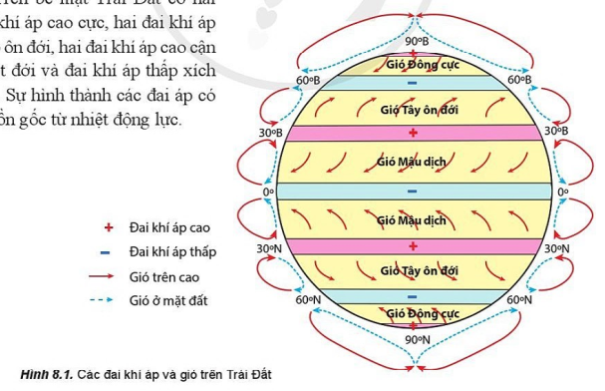
NỘI DUNG BÀI HỌC
I. QUY LUẬT ĐỊA ĐỚI
II. QUY LUẬT PHI ĐỊA ĐỚI
Dựa vào thông tin mục 1, sự hiểu biết cá nhân hãy hoàn thiện phiếu học tập
Phiếu học tập trạm 2
Trạm 2
CỤM 1
Trạm 1
Trạm 2
CỤM 2
Trạm 1
Trạm 2
Trạm 3
Trạm 3
Trạm 4
Trạm 4
Trạm 5
Trạm 5
Trạm 1
Các vòng đai | Vị trí
 | Giữa các đường đẳng nhiệt | Khoảng vĩ tuyến
Nóng
Ôn hòa
Lạnh
Băng giá vĩnh cửu
Notes:
GV click vào từng trạm để cung cấp tư liệu và nói rõ yêu cầu mỗi trạm

Slide 9
NỘI DUNG BÀI HỌC
I. QUY LUẬT ĐỊA ĐỚI
II. QUY LUẬT PHI ĐỊA ĐỚI
Trạm 3
Quan sát sơ đồ các đai khí áp và gió trên TĐ, sự hiểu biết cá nhân hãy cho biết trên Trái Đất có những đai khí áp và những đới gió nào?
Phiếu học tập trạm 3
CỤM 1
Trạm 1
Trạm 2
CỤM 2
Trạm 1
Trạm 2
Trạm 3
Trạm 3
Trạm 4
Trạm 4
Trạm 5
Trạm 5
Trạm 1
Trạm 2
CÁC ĐAI KHÍ ÁP VÀ CÁC ĐỚI GIÓ TRÊN TRÁI ĐẤT
Các đai khí áp | Các đới gió
Các vòng đai | Vị trí
 | Giữa các đường đẳng nhiệt | Khoảng vĩ tuyến
Nóng
Ôn hòa
Lạnh
Băng giá vĩnh cửu
Notes:
GV click vào từng trạm để cung cấp tư liệu và nói rõ yêu cầu mỗi trạm

Slide 10
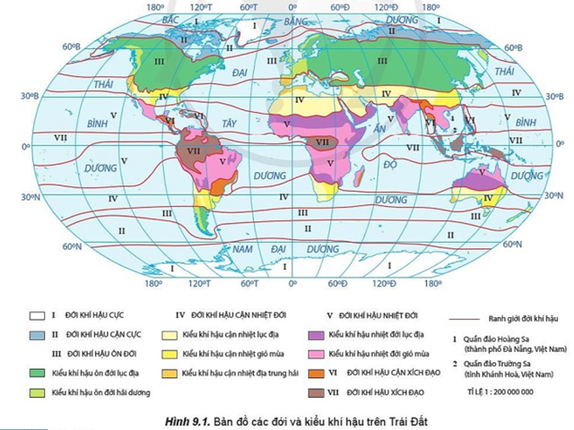
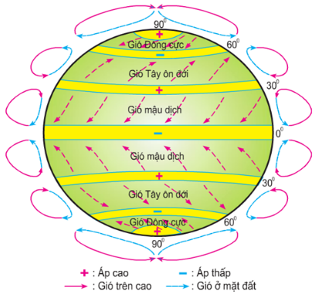
NỘI DUNG BÀI HỌC
I. QUY LUẬT ĐỊA ĐỚI
II. QUY LUẬT PHI ĐỊA ĐỚI
Trạm 4
Quan sát bản đồ các đới khí hậu trên TĐ và kiến thức đã học, hãy cho biết ở mỗi bán cầu có mấy đới khí hậu? Kể tên các đới khí hậu đó.
Phiếu học tập trạm 4
CỤM 1
Trạm 1
Trạm 2
CỤM 2
Trạm 1
Trạm 2
Trạm 3
Trạm 3
Trạm 4
Trạm 4
Trạm 5
Trạm 5
Trạm 1
Trạm 2
CÁC ĐỚI KHÍ HẬU TRÊN TRÁI ĐẤT
Trạm 3
CÁC ĐAI KHÍ ÁP VÀ CÁC ĐỚI GIÓ TRÊN TRÁI ĐẤT
Các đai khí áp | Các đới gió
Notes:
GV click vào từng trạm để cung cấp tư liệu và nói rõ yêu cầu mỗi trạm

Slide 11
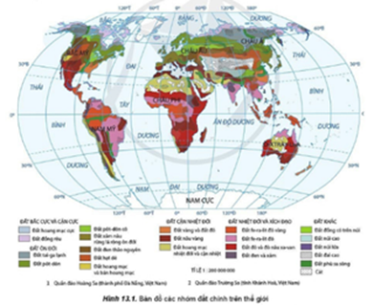
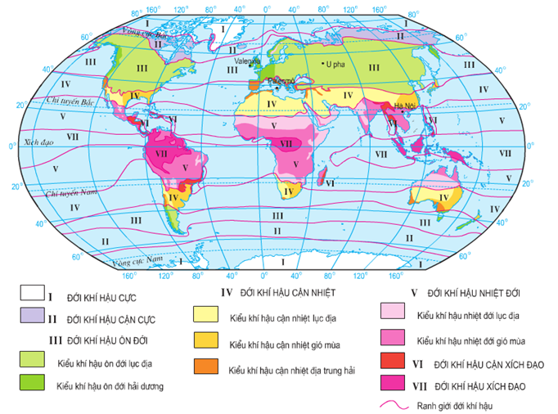
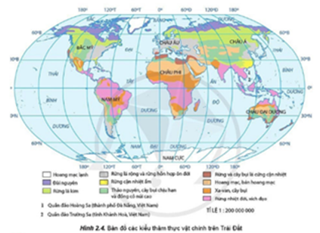
NỘI DUNG BÀI HỌC
I. QUY LUẬT ĐỊA ĐỚI
Trạm 5
Quan sát bản đồ phân bố kiểu thảm thực vật và các nhóm đất, hãy cho biết:
Sự phân bố các kiểu thảm thực vật và các nhóm đất có tuân thủ theo quy luật địa đới không?
Liệt kê từng nhóm đất và từng kiểu thảm thực vật từ cực về Xích đạo vào phiếu học tập
Phiếu học tập trạm 5
II. QUY LUẬT PHI ĐỊA ĐỚI
CỤM 1
Trạm 1
Trạm 2
CỤM 2
Trạm 1
Trạm 2
Trạm 3
Trạm 3
Trạm 4
Trạm 4
Trạm 5
Trạm 5
Trạm 1
Trạm 2
Trạm 3
Trạm 4
TỪ CỰC VỀ XÍCH ĐẠO
Các nhóm đất | Kiểu thảm thực vật
CÁC ĐỚI KHÍ HẬU TRÊN TRÁI ĐẤT
Notes:
GV click vào từng trạm để cung cấp tư liệu và nói rõ yêu cầu mỗi trạm

Slide 12
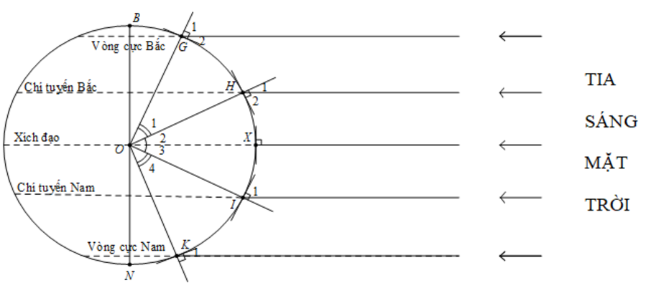
NỘI DUNG BÀI HỌC
I. QUY LUẬT ĐỊA ĐỚI
Trạm 2
CỤM 2
Trạm 1
Trạm 2
Trạm 3
Trạm 3
Trạm 4
Trạm 4
Trạm 5
Trạm 5
Trạm 1
CỤM 1
II. QUY LUẬT PHI ĐỊA ĐỚI
Phiếu học tập trạm 1
QUY LUẬT ĐỊA ĐỚI
Khái niệm | Là sự thay đổi có quy luật của tất cả các thành phần địa lí và cảnh quan địa lí theo vĩ độ.
Nguyên nhân | Do trái đất hình cầu và bức xạ mặt trời thay đổi từ xích đạo về hai cực.
Notes:
GV click vào từng trạm để cung cấp tư liệu và nói rõ yêu cầu mỗi trạm

Slide 13
NỘI DUNG BÀI HỌC
Trạm 2
CỤM 2
Trạm 1
Trạm 2
Trạm 3
Trạm 3
Trạm 4
Trạm 4
Trạm 5
Trạm 5
Trạm 1
CỤM 1
I. QUY LUẬT ĐỊA ĐỚI
II. QUY LUẬT PHI ĐỊA ĐỚI
Phiếu học tập trạm 2
Các vòng đai | Vị trí
 | Giữa các đường đẳng nhiệt | Khoảng vĩ tuyến
Nóng | 20 độ C của 2 bán cầu | 30 độ B đến 30 độ N
Ôn hòa | 20 độ C và 10 độ C của tháng nóng nhất | 30 độ đến 60 độ ở cả hai bán cầu
Lạnh | Giữa 10 độ C và 0 độ C của tháng nóng nhất | Ở vòng đai cận cực của 2 bán cầu
Băng giá vĩnh cửu | Nhiệt độ quanh năm dưới 00C | Bao quanh cực
Notes:
GV click vào từng trạm để cung cấp tư liệu và nói rõ yêu cầu mỗi trạm

Slide 14
NỘI DUNG BÀI HỌC
I. QUY LUẬT ĐỊA ĐỚI
II. QUY LUẬT PHI ĐỊA ĐỚI
Phiếu học tập trạm 3
CÁC ĐAI KHÍ ÁP VÀ CÁC ĐỚI GIÓ TRÊN TRÁI ĐẤT
Các đai khí áp | Các đới gió
- 7 đai khí áp: + 3 đai áp thấp: 1 ở xích đạo, 2 ở ôn đới. + 4 đai áp cao: 2 cận chí tuyến, 2 ở cực. | - 6 đới gió: - Mậu dịch (2) - Ôn đới (2) - Đông cực (2).
Notes:
GV click vào từng trạm để cung cấp tư liệu và nói rõ yêu cầu mỗi trạm

Slide 15
I. QUY LUẬT ĐỊA ĐỚI
Trạm 2
CỤM 2
Trạm 1
Trạm 2
Trạm 3
Trạm 3
Trạm 4
Trạm 4
Trạm 5
Trạm 5
Trạm 1
CỤM 1
II. QUY LUẬT PHI ĐỊA ĐỚI
Phiếu học tập trạm 4
CÁC ĐỚI KHÍ HẬU TRÊN TRÁI ĐẤT
Có 7 đới khí hậu chính: xích đạo, cận xích đạo, nhiệt đới, cận nhiệt, ôn đới, cận cực, cực.
Phiếu học tập trạm 5
TỪ CỰC VỀ XÍCH ĐẠO
Các nhóm đất | Kiểu thảm thực vật
- Có 10 nhóm đất từ cực đến xích đạo. (Ghi tên ra) | - Có 10 kiểu thảm thực vật từ cực đến xích đạo. (Ghi tên ra)
Notes:
GV click vào từng trạm để cung cấp tư liệu và nói rõ yêu cầu mỗi trạm

Slide 16
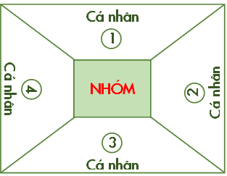
Trạm 2
CỤM 2
Trạm 1
Trạm 2
Trạm 3
Trạm 3
Trạm 4
Trạm 4
Trạm 5
Trạm 5
Trạm 1
CỤM 1
I. QUY LUẬT ĐỊA ĐỚI
II. QUY LUẬT PHI ĐỊA ĐỚI
CHUYỂN GIAO NHIỆM VỤ
Giữ nguyên sơ đồ cụm: đọc thông tin mục 2, bản đồ sự thay đổi TTV theo dọc vĩ độ 40⁰B ở lục địa Bắc Mĩ và sơ đồ các vành đai thực vật và đất ở sườn Tây dãy Cap-ca, hãy:
Trình bày khái niệm, nguyên nhân, biểu hiện của quy luật phi địa đới.
Ở lục địa Bắc Mỹ, theo vĩ tuyến từ đông sang tây có những kiểu TTV nào? Vì sao các kiểu TTV lại phân bố như vậy?
Tại sao nước ta có cùng vĩ độ với các nước ở Tây Nam Á và Bắc Phi nhưng nước ta không có hoang mạc?
Hình thức: thảo luận kỹ thuật “Khăn trải bàn”
Thời gian: 15 phút

Slide 17
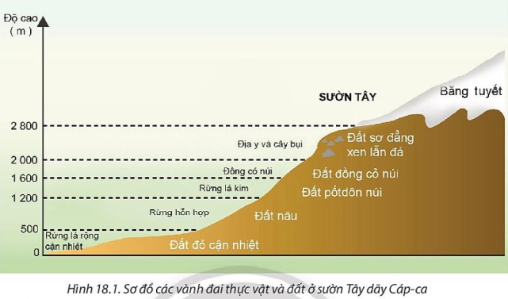
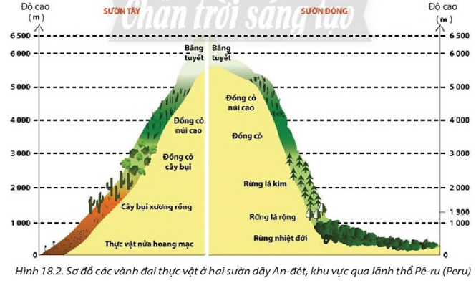
I. QUY LUẬT ĐỊA ĐỚI
II. QUY LUẬT PHI ĐỊA ĐỚI
CHUYỂN GIAO NHIỆM VỤ
Trình bày khái niệm, nguyên nhân, biểu hiện của quy luật phi địa đới.
Ở lục địa Bắc Mỹ, theo vĩ tuyến từ đông sang tây có những kiểu TTV nào? Vì sao các kiểu TTV lại phân bố như vậy?
Tại sao nước ta có cùng vĩ độ với các nước ở Tây Nam Á và Bắc Phi nhưng nước ta không có hoang mạc?
Hình thức: thảo luận theo kỹ thuật “Khăn trải bàn”
Thời gian: 15 phút
Phiếu học tập
QUY LUẬT PHI ĐỊA ĐỚI
Khái niệm
Nguyên nhân
Biểu hiện | Quy luật đai cao | Quy luật địa ô
- Khái niệm
- Nguyên nhân
- Biểu hiện

Slide 18
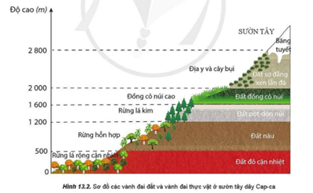
I. QUY LUẬT ĐỊA ĐỚI
II. QUY LUẬT PHI ĐỊA ĐỚI
CHUYỂN GIAO NHIỆM VỤ
Phiếu học tập
QUY LUẬT PHI ĐỊA ĐỚI
Khái niệm
Nguyên nhân
Biểu hiện | Quy luật đai cao | Quy luật địa ô
- Khái niệm
- Nguyên nhân
- Biểu hiện

Slide 19
QUY LUẬT PHI ĐỊA ĐỚI
Khái niệm | Là quy luật phân bố của các thành phần tự nhiên và cảnh quan theo kinh độ và theo độ cao.
Nguyên nhân | - Nguồn năng lượng bên trong Trái Đất phân chia bề mặt Trái Đất thành lục địa, đại dương, núi cao.
Biểu hiện | Quy luật đai cao | Quy luật địa ô
- Khái niệm | Sự thay đổi có quy luật của các thành phần tự nhiên theo độ cao địa hình | Sự thay đổi các thành phần tự nhiên và cảnh quan theo kinh độ
- Nguyên nhân | Giảm nhanh nhiệt độ theo độ cao, sự thay đổi độ ẩm, lượng mưa | - Sự phân bố đất liền và biển, đại dương → Khí hậu lục địa bị phân hóa từ đông sang tây
- Biểu hiện | Phân bố vành đai đất, thực vật theo độ cao | Thay đổi thảm thực vật theo kinh độ
I. QUY LUẬT ĐỊA ĐỚI
II. QUY LUẬT PHI ĐỊA ĐỚI
Phiếu học tập

Slide 20
QUY LUẬT PHI ĐỊA ĐỚI
Khái niệm | Là quy luật phân bố của các thành phần tự nhiên và cảnh quan theo kinh độ và theo độ cao.
Nguyên nhân | - Nguồn năng lượng bên trong Trái Đất. - Nguồn năng này phân chia bề mặt Trái Đất thành lục địa, đại dương, núi cao.
Biểu hiện | Quy luật đai cao | Quy luật địa ô
- Khái niệm | Sự thay đổi có quy luật của các thành phần tự nhiên theo độ cao địa hình | Sự thay đổi các thành phần tự nhiên và cảnh quan theo kinh độ
- Nguyên nhân | Giảm nhanh nhiệt độ theo độ cao, sự thay đổi độ ẩm, lượng mưa | - Sự phân bố đất liền và biển, đại dương
- Biểu hiện | Phân bố vành đai đất, thực vật theo độ cao | Thay đổi thảm thực vật theo kinh độ

Slide 21
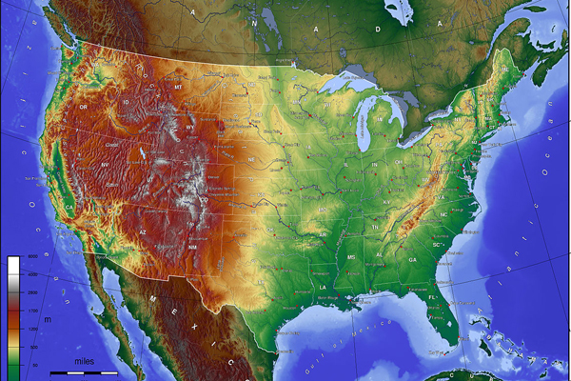
I. QUY LUẬT ĐỊA ĐỚI
II. QUY LUẬT PHI ĐỊA ĐỚI
QUY LUẬT PHI ĐỊA ĐỚI
Khái niệm | Là quy luật phân bố không phụ thuộc vào tính chất phân bố theo địa đới của các thành phần địa lí và cảnh quan.
Nguyên nhân | - Nguồn năng lượng bên trong Trái Đất. - Nguồn năng này phân chia bề mặt Trái Đất thành lục địa, đại dương, núi cao.
Biểu hiện | Quy luật đai cao | Quy luật địa ô
- Khái niệm | Sự thay đổi có quy luật của các thành phần tự nhiên theo độ cao địa hình | Sự thay đổi các thành phần tự nhiên và cảnh quan theo kinh độ
- Nguyên nhân | Giảm nhanh nhiệt độ theo độ cao, sự thay đổi độ ẩm, lượng mưa | - Sự phân bố đất liền và biển, đại dương → Khí hậu lục địa bị phân hóa từ đông sang tây - Núi chạy theo hướng kinh tuyến → KH 2 bên sườn núi khác nhau.
- Biểu hiện | Phân bố vành đai đất, thực vật theo độ cao (Sơ đồ các vành đai thực vật và đất ở sườn Tây dãy Cap-ca) | Thay đổi thảm thực vật theo kinh độ (Sơ đồ các vành đai thực vật ở 2 sườn dãy An-đét, khu vực qua lãnh thổ Pê-ru)
Phiếu học tập
HOA Kỳ
MIỀN TÂY
MIỀN ĐÔNG

Slide 22
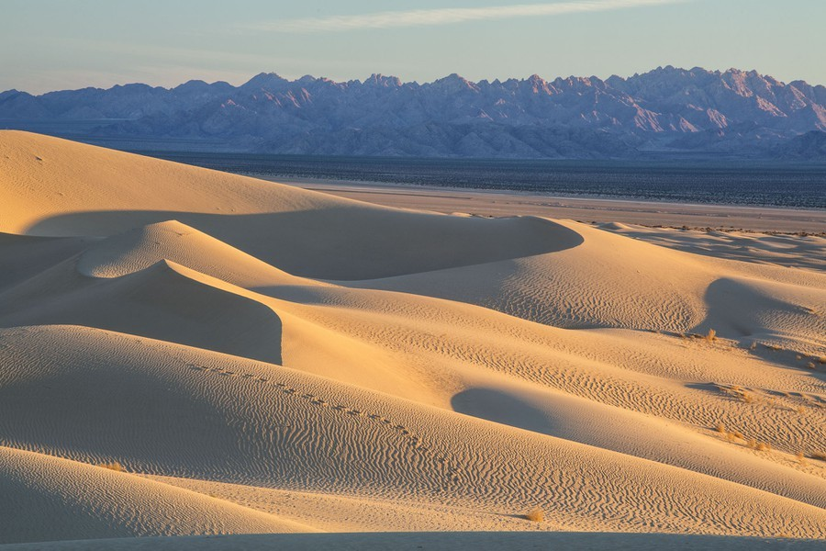
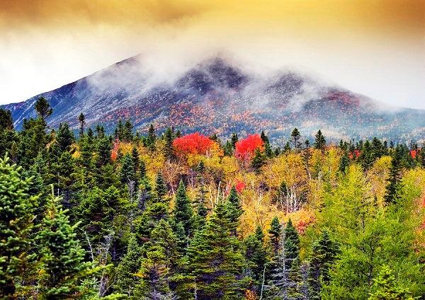
I. QUY LUẬT ĐỊA ĐỚI
II. QUY LUẬT PHI ĐỊA ĐỚI
MIỀN TÂY
MIỀN ĐÔNG
Những đụn cát nhỏ ở vùng hoang dã Cadiz, hình thành do các đợt gió bắc đẩy cát khỏi hồ khô Cadiz, thuộc Khu tưởng niệm Quốc gia Mojave, bang California.
Vùng Đông Bắc nước Mỹ, cứ đến mùa thu thì mưa thật nhiều và rất lạnh nên lá từ từ đổi màu, từ xanh đậm của diệp lục tốt, chuyển sang màu vàng tươi, cam, đỏ rực và cuối cùng chuyển ra màu vàng nâu đậm và sau đó lá sẽ rụng.

Slide 23
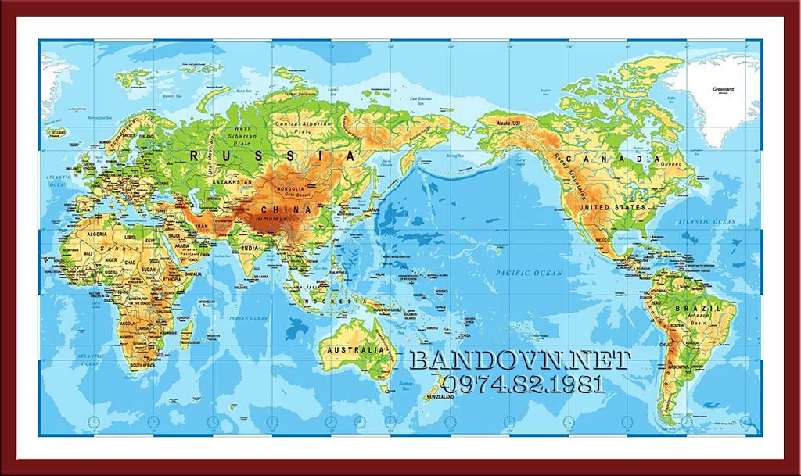
I. QUY LUẬT ĐỊA ĐỚI
II. QUY LUẬT PHI ĐỊA ĐỚI
EM CÓ BIẾT?
Tại sao nước ta có cùng vĩ độ với các nước ở Tây Nam Á và Bắc Phi nhưng nước ta không có hoang mạc?
Việt Nam:
- Nằm trong vùng khí hậu NĐGM mưa nhiều, không bị áp cao chế ngự thường xuyên
- Có 2 dòng biển nóng lạnh thường xuyên.
- Lãnh thổ nước ta hẹp >> ảnh hưởng của biển vào sâu trong đất liền
Bắc Phi và Tây Á:
- Bề ngang lục địa lớn
- Áp cao chí tuyến thống trị quanh năm, chủ yếu là gió Mậu Dịch
- Dòng biển lạnh nên rất ít mưa.
- Chịu ảnh hưởng của khối khí nóng đến từ Châu Á
Notes:
Việt Nam cùng vĩ độ với các nước Tây Phi và Bắc Á tuy nhiên Vì sao Việt Nam không bị khô hạn như các nước cùng vĩ độ ở Bắc Phi và Tây Á. Do những nguyên nhân sau:
Việt Nam nằm trong vùng khí hậu nhiệt đới gió mùa mưa nhiều, không bị áp cao chế ngự thường xuyên, có 2 dòng biển nóng lạnh thường xuyên. Mặt khác, lãnh thổ nước ta hẹp ngang nên ảnh hưởng của biển vào sâu trong đất liền đem lại cho nước ta có lượng mưa rất lớn.
Trong khi đó, Bắc Phi và Tây Á do bề ngang lục địa lớn, áp cao chí tuyến thống trị quanh năm, gió chủ yếu là gió Mậu Dịch, dòng biển lạnh nên rất ít mưa. Ngoài ra, Băc Phi còn chịu ảnh hưởng của khối khí nóng đến từ Châu Á. Đó là những nguyên nhân dẫn đến sự khác biệt về khí hậu giữa nước ta với các khu vực trên

Slide 24
MIỀN TÂY
MIỀN ĐÔNG
I. QUY LUẬT ĐỊA ĐỚI
II. QUY LUẬT PHI ĐỊA ĐỚI
Điểm khác nhau giữa quy luật địa đới và phi địa đới?
Hoạt động độc lập và riêng lẻ
Diễn ra đồng thời và tương hỗ nhau
Quy luật địa điới và phi địa điới không tác động riêng lẻ mà diễn ra đồng thời và tương hỗ lẫn nhau.
Mỗi quy luật lại đóng vai trò chủ chốt trong từng trường hợp cụ thể, chi phối mạnh mẽ đến chiều hướng phát triển của tự nhiên.

Slide 25
I. QUY LUẬT ĐỊA ĐỚI
II. QUY LUẬT PHI ĐỊA ĐỚI
MIỀN TÂY
MIỀN ĐÔNG
Điểm khác nhau giữa quy luật địa đới và phi địa đới?
LUỆN TẬP
Có 10 câu hỏi, mỗi câu hỏi khi trả lời đúng được 1 điểm, trả lời đúng đến câu nào thì được điểm tương ứng với câu hỏi đó. Trong quá trình trả lời, học sinh được sử dụng 2 quyền trợ giúp trong bất kì thời điểm nào:
Quyền hỏi ý kiến Tổ tư vấn (ba người bạn trong lớp, từ câu 6 trở đi, nếu cả 3 người trợ giúp đúng mỗi người đều được 8 điểm, 2 người đúng được 9 điểm, 1 người đúng được 10 điểm).
Quyền trợ giúp 50/50 (giáo viên chỉ ra 2 phương án sai).
Hoạt động độc lập và riêng lẻ
Diễn ra đồng thời và tương hỗ nhau
AI LÀ
TRÙM ĐIỂM
Quy luật địa điới và phi địa điới không tác động riêng lẻ mà diễn ra đồng thời và tương hỗ lẫn nhau.
Mỗi quy luật lại đóng vai trò chủ chốt trong từng trường hợp cụ thể, chi phối mạnh mẽ đến chiều hướng phát triển của tự nhiên.

Slide 26
AI LÀ
TRÙM ĐIỂM
Câu1: Qui luật địa đới là sự thay đổi có qui luật của các thành phần địa lí và cảnh quan
A. theo vĩ độ
B. theo kinh độ
C. theo độ cao
D. hướng đông tây

Slide 27
AI LÀ
TRÙM ĐIỂM
Câu 2: Nguyên nhân tạo nên quy luật địa đới là
A. do nguồn năng lượng bên trong Trái Đất và địa hình.
B. sự thay đổi của nhiệt độ và độ ẩm theo kinh độ.
C. do dạng hình cầu của Trái Đất và bức xạ Mặt Trời.
D. sự thay đổi của nhiệt độ, độ ẩm không khí theo độ cao

Slide 28
AI LÀ
TRÙM ĐIỂM
Câu 3: Sự hình thành các vòng đai nhiệt trên Trái Đất phụ thuộc vào
A. bức xạ mặt trời, dạng hình cầu của Trái Đất.
B. bức xạ Mặt Trời, tính chất bề mặt đệm.
C. dạng hình cầu của Trái Đất, độ cao địa hình.
D. dạng hình cầu của Trái Đất, tính chất bề mặt đệm.

Slide 29
AI LÀ
TRÙM ĐIỂM
Câu 4 : Trên Trái Đất, ở mỗi bán cầu đều có mấy đới khí hậu?
A. 10
B. 11
C. 6
D. 7

Slide 30
AI LÀ
TRÙM ĐIỂM
Câu 5 : Việt Nam nằm trong đới khí hậu
A. ôn đới
B. cận nhiệt
C. xích đạo
D. nhiệt đới

Slide 31
AI LÀ
TRÙM ĐIỂM
Câu 6: Hiện tượng nào dưới đây không biểu hiện cho qui luật địa đới?
A. Gió Mậu dịch
B. Gió mùa
C. Gió Tây ôn đới
D. Gió Đông cực

Slide 32
AI LÀ
TRÙM ĐIỂM
Câu 7: Các quy luật địa đới và phi địa đới thường tác động
A. riêng lẻ và đối lập nhau.
B. xen kẽ nhau và tương hỗ nhau.
C. đồng thời và tương hỗ nhau.
D. đồng thời và đối lập nhau.

Slide 33
AI LÀ
TRÙM ĐIỂM
Câu 8: Nguyên nhân tạo nên quy luật phi địa đới là do
A. nguồn năng lượng bên trong Trái Đất.
B. nguồn bức xạ Mặt Trời.
C. dạng hình cầu của Trái Đất.
D. sự phân bố lục địa và đại dương.

Slide 34
AI LÀ
TRÙM ĐIỂM
Câu 9 : Quy luật đai cao là sự thay đổi có quy luật của các thành phần tự nhiên
A. theo kinh độ
B. theo vĩ độ
C. theo thời gian
D. theo độ cao địa hình

Slide 35
AI LÀ
TRÙM ĐIỂM
Câu 10: Biểu hiện rõ nhất của quy luật địa ô là
A. sự phân bố các vành đai đất và khí hậu theo vĩ độ.
B. sự phân bố các vành đai đất và thực vật theo độ cao.
C. sự thay đổi các kiểu thảm thực vật theo kinh độ.
D. sự phân bố các vòng đai nhiệt trên Trái đất.

Slide 36
BÀI TẬP VỀ NHÀ
Trả lời bằng văn bản
Tìm những nét tương đồng về sự phân bố của các đới khí hậu và các kiểu thảm thực vật trên Trái Đất.
Yêu cầu
Dựa vào bản đồ phân bố TTV và sự phân bố của các đới khí hậu trên TĐ
Trình bày theo bảng như gợi ý SP của GV
Thời gian nộp: đầu tiết kế tiếp
Những nơi thể hiện rõ quy luật địa đới | Những nơi thể hiện rõ quy luật phi địa đới

